Slide 1
ديناميات الجماعه
المحاضره الأولى

Slide 2
المرجع :
كتاب علم النفس الاجتماعي لحامد زهران

Slide 3
بسم الله الرحمن الرحيم

Slide 4
تعريف الجماعه
عباره عن وحده اجتماعيه اثنان فما فوق بينهم تفاعل اجتماعي متبادل وعلاقه صريحه ويتحدد للأفراد أدوارهم الاجتماعيه ولها مجموعه من المعايير والقيم والتي تحدد سلوك أفرادها سعياً لتحقيق هدف مشترك

Slide 5
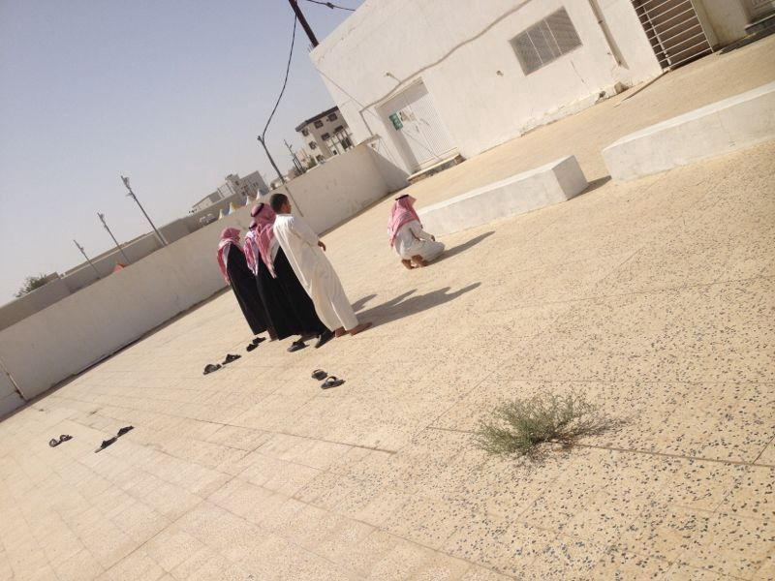

Slide 6
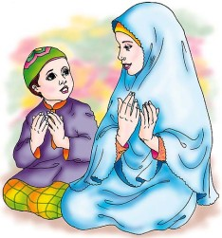

Slide 7
اهمية الجماعة بالنسبة للفرد
1- تعلم الفرد السلوك الاجتماعى المناسب
2- تكسب الفرد معايير السلوك ، وتبلور آراءه الشخصية .
3- تعدل مفهوم المرء عن ذاته وتحسنه وتعالج نقاط ضعفة
4- تكسب الفرد الكثير من الصداقات الجديدة .
5- تنمو مهارات الفرد وقدراته بشكل اكبر داخل الجماعة .
6- تكسب شعوره بالايجابية والمتعة لوجوده فى الجماعة .
7- تمد الفرد بقوة هائلة وتشعره بالأمن والتقدير والحب الذي يحتاجه .

Slide 8
أهمية الجماعه
الإسهام في نمو وتحسن المجتمع واستمراره في جميع أوجه النشاط الديني والاقتصادي والسياسي والصناعي والاجتماعي .... ألخ والتي تقوم على أساس التفاعل الاجتماعي
سعادة الانسان لا تتحقق إلا عن طريق التفاعل الاجتماعي الصحي

Slide 9
خصائص الجماعه
1- عضوية فردين أو أكثر
2- وجود ميول وقيم ودوافع مشتركه متفق عليها تؤدي إلى التفاعل بين الأفراد
3- وجود نمط تفاعل ثابت ومنظم له نتائجه بالنسبه لأعضاء الجماعه يتميز بأنه :
في مستوى صريح ومحدد من خلال عمليات فعليه وتخضع للملاحظه كالإنشاء والاشتراك والعمل معاً لتحقيق أهداف الجماعه .
في مستوى ضمني من خلال التقمص والشعور بالتبعيه والارتباط بقيم مشتركه وبالآخرين في الجماعه .

Slide 10
4-قيام بناء للجماعه قوامه الأدوار وترقي المراكز وبالتالي تحديد قاطع لداخلية الجماعه وتميزها عن الجماعات الأخرى
5- تقنين المعايير أو القيم التي تنظم العلاقات والتفاعل التي لها أثرعلى الجماعه وتكفل الضبط الاجتماعي لسلوك الأفراد
6- وجود هدف أو أهداف مشتركه تحقق الاشباع لبعض حاجات أعضاء الجماعه
7- وجود طريقه للإتصال وخاصه اللغه المنطوقه والمكتوبه .

Slide 11
أنواع الجماعات
على أساس التفاعل ، النظام ، المنفعه الاجتماعيه الاختيار،التجانس ، إمكانية الدخول ، الاستمرار
الطبيعه ، المكان ، الجنس ، السن ،

Slide 12
على أساس التفاعل : تفاعل مباشر وغير مباشر
على أساس النظام : جماعات رسمية وغير رسمية ، ووسطى
على أساس المنفعة الاجتماعية : جماعات مفيدة للمجتمع كالجماعات الخيرية ، وجماعات ضارة كعصابات الإجرام
على أساس الاختيار : يسمح باختيار الجماعة كالجمعيات الخيرية أو جبرية كالأسرة
على أساس التجانس : أي التشابه في الصفات مثل أفراد قسم في الجامعة ، أو عدم التشابه مثل الطلاب القادمين للجامعة قبل توزيعهم

Slide 13
على أساس إمكانية الدخول : مثل جماعات مغلقة كالأسرة ، أو جماعات مفتوحة كمشجعي فريق رياضي .
على أساس الاستمرار : مستمرة للأبد كالأسرة أو مؤقتة كجماعة يدرسون مقرر دراسي
على أساس المكان : كجماعة القرية والجيرة
على أساس الطبيعة : جماعات طبيعية كالأسرة أو مصطنعة كجاعة تجريبية في معمل علم النفس أو في معسكر .
على أساس الحجم : صغيرة 3 أفراد ، متوسطة ، كبيرة كبيرة جدأ كالجنس البشري

Slide 14
على أساس الجنس : الذكور ، الإناث
على أساس السن : الأطفال ، المراهقون ، الراشدون ، الشيوخ

Slide 15
سؤال
1- طبقي خصائص الجماعة على إحدى الجماعات
2- قارني بين الجماعة الأولية والجماعة الثانوية من حيث :
أ- من حيث الظروف المادية
ب-الخصائص الاجتماعية
ج-عينة العلاقات

Slide 17
والحمد لله رب العالمين

